Slide 1
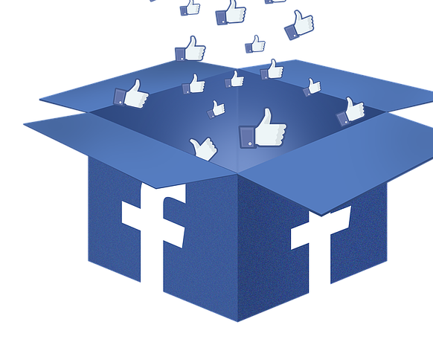
Estructuras de Facebook

Slide 2
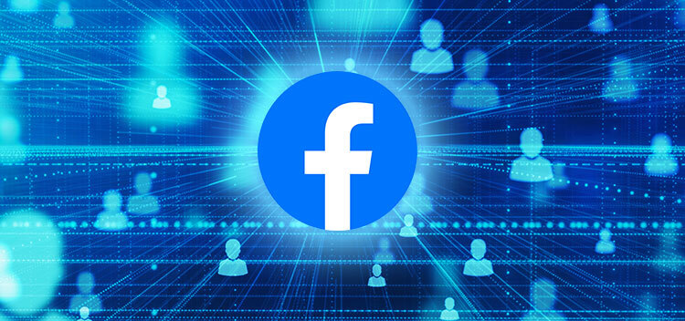
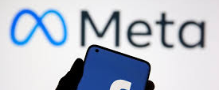
¿Qué es Facebook?

Slide 3

Facebook utiliza la estructura de datos de Grafos para representar y gestionar las conexiones y relaciones entre usuarios, páginas, grupos y otras entidades

Slide 4
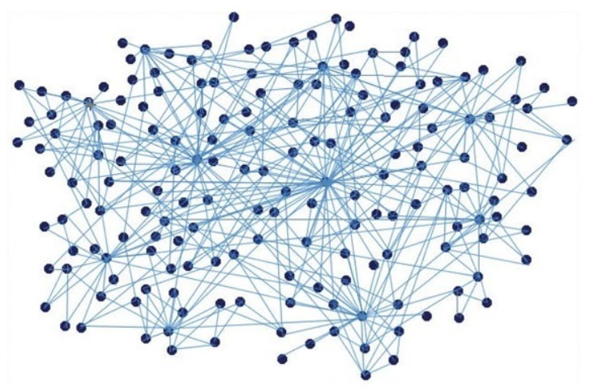
Algunas formas en las que Facebook utiliza la estructura de datos de Grafos

Slide 5
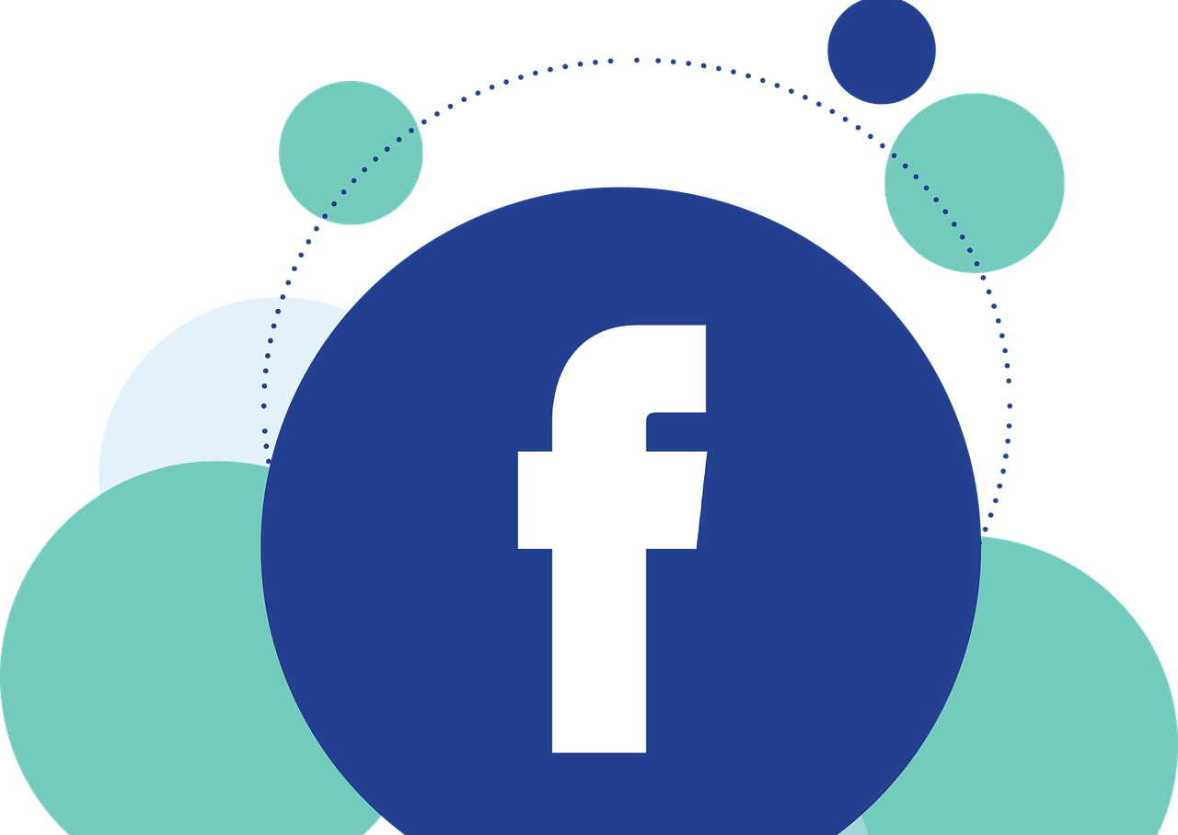
Diferentes sistemas que Facebook maneja
MySQL
Memcached
Haystack
Varnish

Slide 6
Algunas formas en las que Facebook utiliza la estructura de datos de Grafos
Grafo Social: El núcleo del modelo de datos de Facebook es el Grafo Social, que representa las relaciones entre los usuarios
Me gusta de Páginas: Las Páginas de Facebook, que representan negocios, figuras públicas u organizaciones, pueden ser "me gustadas" por los usuarios
Pertenencia a Grupos: Los Grupos de Facebook proporcionan una forma para que los usuarios con intereses comunes se conecten e interactúen
Recomendaciones: Facebook aprovecha la estructura de datos del Grafo para potenciar sus sistemas de recomendación
Análisis de datos: Facebook utiliza algoritmos y técnicas de análisis de grafos para extraer información y comprender el comportamiento de sus usuarios

Slide 7
Un curso intensivo sobre la estructura de Grafos
El grafo de Facebook es la colección de entidades y sus relaciones en Facebook.
Las entidades son los nodos y las relaciones son las aristas.
Una forma de pensar en esto es que si el grafo se representara mediante lenguaje, los nodos serían los sustantivos y las aristas serían los verbos.
Cada usuario, página, lugar, foto, publicación, etc., son nodos en este grafo. Las aristas entre los nodos representan amistades, check-ins, etiquetas, relaciones, propiedad, atributos, etc.
Tanto los nodos como las aristas tienen metadatos asociados. Por ejemplo, el nodo que corresponde a mí tendría mi nombre, mi fecha de nacimiento, etc., y el nodo que corresponde a la página Breville tendría su título y descripción como metadatos.
Los nodos en el grafo se identifican mediante un número único llamado "fbid" (identificador de Facebook).

Slide 8
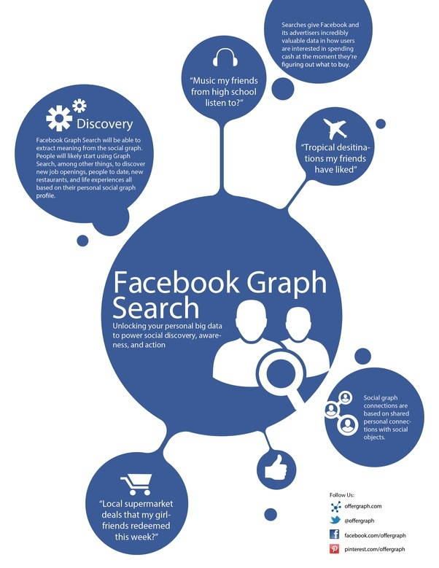
Graph Search
El objetivo de Graph Search era ampliar la capacidad para buscar también en función de la relación entre las entidades, es decir, también buscamos en las aristas entre los nodos correspondientes.
Graph Search requeriría la construcción de un índice muy grande. Por ejemplo, tendríamos que indexar cada "check-in" (ya que las consultas pueden preguntar sobre esto), mientras que anteriormente podían agregar información de check-in ya que solo se usaba como una señal de clasificación. Por lo tanto, necesitaban una infraestructura de búsqueda que pudiera escalar.

Slide 9
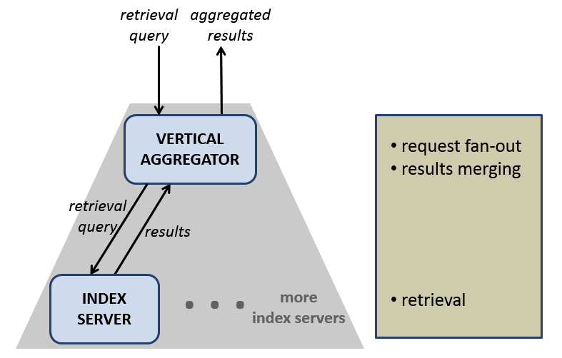
La decisión de utilizar Unicornio
Dentro de Facebook se había estado desarrollando un sistema de índice invertido llamado Unicornio desde 2009. A finales de 2010, Unicornio se había utilizado en muchos proyectos de Facebook como una "base de datos" en memoria para buscar entidades según combinaciones de atributos. En 2011, se decidio ampliar Unicornio para que fuera un motor de búsqueda y migrar todos los backend de búsqueda existentes a Unicornio como el primer paso hacia la construcción de Graph Search

Slide 10

Los componentes principales de Unicornio son
El índice: una asignación de muchos a muchos desde atributos (cadenas) a entidades (fbids).
Un marco de trabajo para construir el índice a partir de otros datos persistentes y actualizaciones incrementales.
Un marco de trabajo para recuperar entidades del índice según varios criterios de atributos.

Slide 11
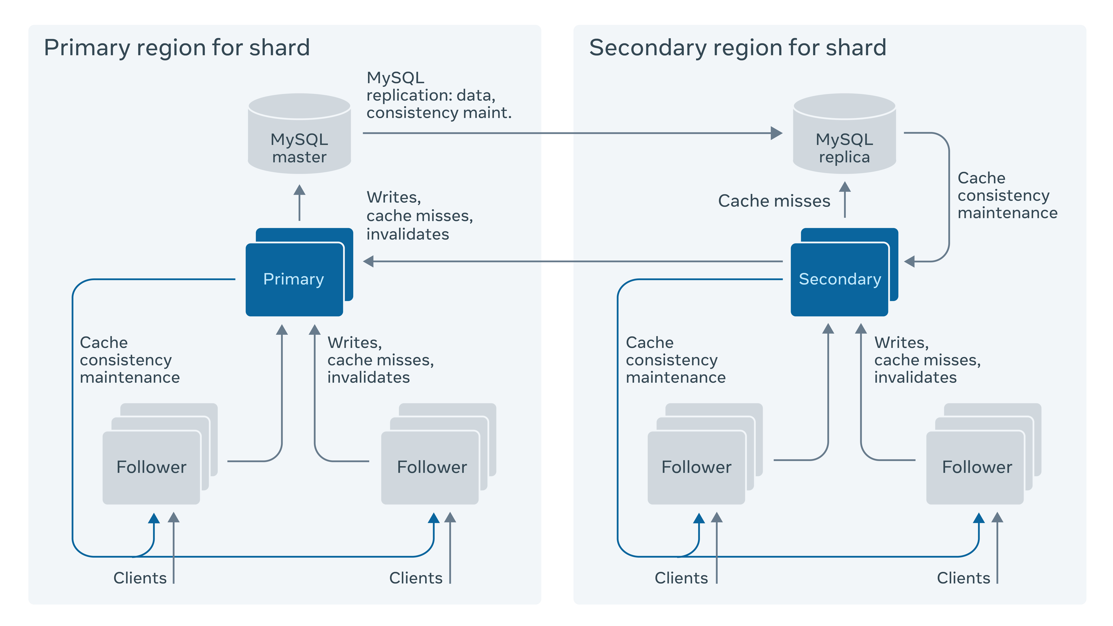

Slide 12

Gracias !!!

